Slide 1
Кататимно-імагінативна психотерапія

Slide 2
План:
1. Сутність і визначення методу кататимно-імагінативної психотерапії (КІП).
2. Ключові положення КІП як психодинамічної образної психотерапії.
3. Напрями розвитку КІП
4. Характеристика методу.
5. Показання та протипоказання для застосування КІП.
6. Техніки ведення кататимно-імагінативної психотерапії.
7. Основні психотерапевтичні стилі роботи в КІП.
8. Діючі чинники кататимно-імагінативної психотерапії.

Slide 3
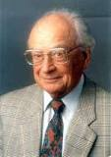
Сутність і визначення методу кататимно-імагінативної психотерапії (КІП)
У 2019 році виповнюється 65 років кататимно-імагінативній психотерапії – методу глибинно психологічно орієнтованої психотерапії, що використовує роботу з особливою формою подання образів (імагінацій) у терапевтичному процесі. Метод розроблений відомим німецьким психіатром і психотерапевтом Ханскарлом Льойнером (1919–1996 рр.).

Slide 4
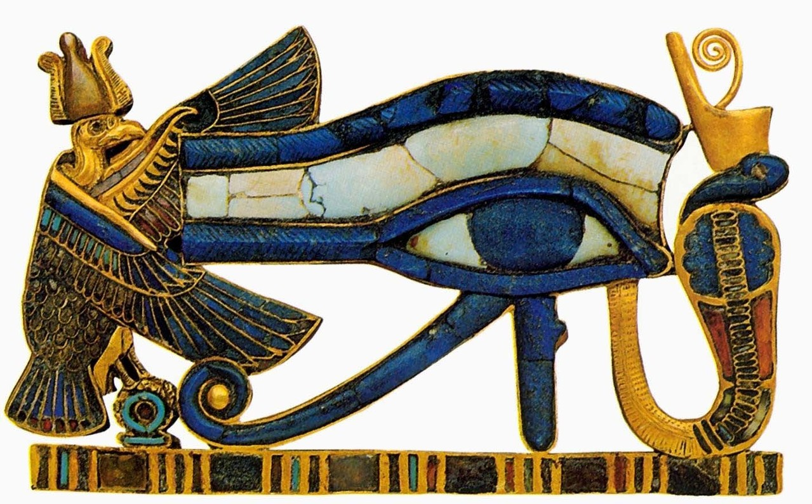
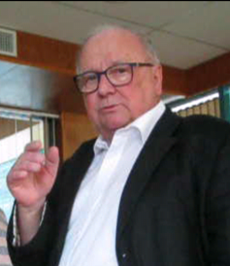
Історія поняття
Появі КІП як самостійного методу в психотерапії передувала тривала експериментальна робота, проведена Х. Льойнером на базі клініки нервових хвороб Марбурзького університету в 1948–1954 рр. Важливий внесок у розвиток символдрами (методу) зробив професор Хайнц Хенніг, який проводив дослідження в Інституті медичної психології університету ім. Мартіна Лютера (Галле). Сьогодні символдрама широко розповсюджена й офіційно визнана системою медичного страхування ряду європейських країн.

Slide 5
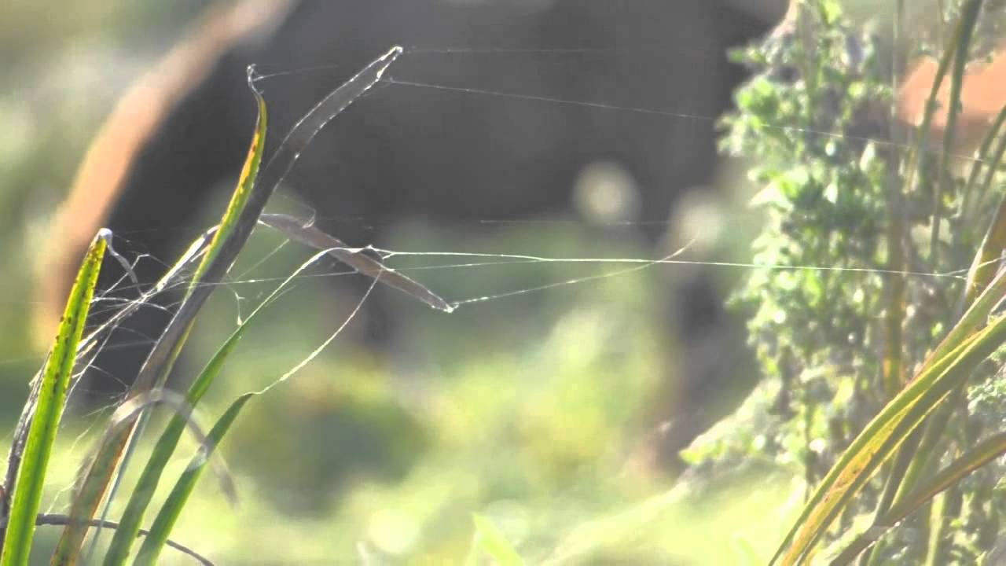
Особливе положення КІП серед інших глибинно психологічно обґрунтованих методів обумовлене використанням кататимних образів (сновидінь наяву), імагінацій, символіка яких відіграє центральну роль у терапевтичній роботі в КІП.
Імагінації як поширений феномен суттєво визначають структури та змісти психодинаміки людей. За допомогою таких комплексних характеристик, як здатність до творчості й фантазія, вони істотно керують усіма свідомими і несвідомими психічними процесами й тим самим регулюють спільне переживання і поведінку.

Slide 6
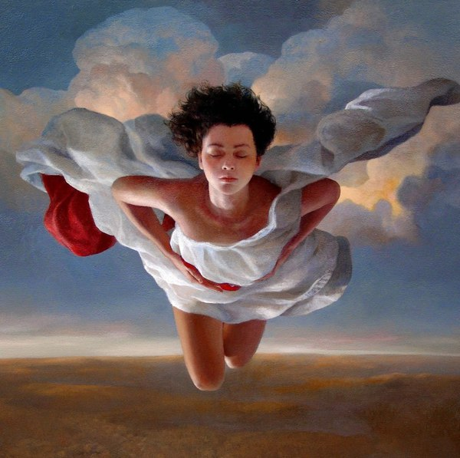
Становлення поняття
Лінія розвитку кататимно-імагінативної психотерапії відображена у змінах назви методу. У першій програмній публікації в 1954 р. X. Льойнер дав наукову назву розробленому ним під час шестирічної експериментальної роботи зі сновидіннями наяву методу – «експериментальне кататимне переживання образів». Пізніше, з 1964 р., для того, щоб підкреслити клінічну спрямованість методу, X. Льойнер використовує назву «Кататимне переживання образів». Саме цей термін використовується в усіх подальших наукових публікаціях. Поряд із цією назвою X. Льойнер використовує термін «психотерапія з використанням сновидінь наяву». Наприкінці 1950-х-початку 1960-х років учений пропонує ще один термін – «символдрама», який пізніше отримав поширення у Швеції, Росії, Білорусі, Україні та Казахстані. В англомовній літературі метод отримав популярність як «спрямована афективна уява».

Slide 7
Кататимно-імагінативна психотерапія
У 1994 р. X. Льойнер пропонує іншу назву для розробленого ним методу – «кататимно-імагінативна психотерапія». Необхідність цього була пов'язана з тим, що за минулі роки метод пройшов величезний шлях розвитку від експериментальної роботи зі сновидіннями наяву до окремого самостійного високоефективного напряму глибинно психологічно орієнтованої психотерапії. Назва «кататимне переживання образів» збереглася для позначення безпосередньої техніки роботи з поданням образів. Згідно з рішенням Міжнародного товариства кататимного переживання образів і імагінативних методів у психології та психотерапії, сьогодні офіційною назвою методу є «кататимно-імагінативна психотерапія».

Slide 8
Кататимно-імагінативна психотерапія…
Ця назва відображає сутність методу. Термін «імагінативний» підкреслює, що особливістю методу (тим, що відрізняє його від інших методів глибинно психологічно орієнтованої психотерапії) є терапевтичне використання імагінацій – особливої ​​форми подання образів, індукованих психотерапевтом або спонтанних. Поняття «кататимний» зустрічається ще в «Одісеї» Гомера й перекладається там як «той, що йде від серця».

Slide 9
…Кататимно-імагінативна психотерапія
X. Льойнер кваліфікував кататимно-імагінативну психотерапію як глибинно психологічно орієнтований метод втручань, підлеглий терапевтичній концепції психоаналізу. Однак, незважаючи на детальний опис розробленого ним методу психотерапії, у своїх роботах X. Льойнер, на жаль, не дав його чіткого визначення.
Пізніше у рамках дискусій, проведених Міжнародним товариством кататимного переживання образів і імагінативних методів у психології та психотерапії, були зроблені спроби сформулювати визначення кататимно-імагінативної психотерапії, яке б відображало тенденції її розвитку.

Slide 10
Визначення поняття
Відповідно до сучасних уявлень, кататимно-імагінативна психотерапія – це напрям глибинно психологічно орієнтованої психотерапії, у якому використовується особлива форма представлення образів, (імагінації), щоб наочно показати несвідомі фантазії, мотивацію, конфлікти й механізми захисту, а також відносини перенесення та супротив і сприяти їх опрацювання як на символічному рівні, так і в ході психотерапевтичної бесіди.

Slide 11
Імагінація
Під імагінацією в кататимно-імагінативній психотерапії маються на увазі образні символізації, що виникають спонтанно або індукуються завдяки пропозиції мотиву. X. Хенніг пропонує розглядати імагінації як «загальне поняття для всіх форм образної фантазії з їх свідомими й несвідомими складовими, тобто як континуум, один із полюсів якого зайнятий когнітивними уявленнями, а інший полюс представлений кататимними образами. У такому розумінні імагінації безумовно пов'язані з функціями Я, і за допомогою їх зв'язку з несвідомими фантазіями вони тісно переплітаються з (витісненими) афектами, емоціями, бажаннями тощо, тобто зі складовими потягів». На думку X. Хенніга, в імагінаціях насамперед відбувається згущення несвідомих конфліктів відносин, що може використовуватись як у діагностичних, так і в терапевтичних цілях.

Slide 12
X. Хенніг (Hennig, 1999, 2007) визначає подальший розвиток кататимно-імагінативної психотерапії як психодинамічного процесу. Протягом багатьох років учений зі своїми колегами проводить роботу з несуперечливої ​​інтеграції досягнень сучасної психодинамічної психотерапії в теорію і практику кататимно-імагінативної психотерапії. Позиціонуючи кататимно-імагінативну психотерапію як психодинамічний процес, X. Хенніг переносить фокус уваги на відносини терапевт-пацієнт у терапевтичній ситуації, тобто на роботу з переносом і контрпереносом.

Slide 13
Для структурування роботи з переносом і контрпереносом X. Хенніг використовує концепцію Л. Люборскі (Luborsky, 1984, 2003) про центральну тему конфліктних взаємин. У такому підході ця тема стає одним із найбільш істотних інструментів психотерапевтичної роботи. На думку X. Хенніга, центральна тема конфліктних взаємин, що виявляється у відносинах терапевт-пацієнт на психотерапевтичному сеансі, відображається в процесі виникнення і розвитку імагінацій. Це дозволяє інтерпретувати символічний зміст імагінацій як дзеркало відносин, а також сприяє психодинамічному опрацюванню конфліктів взаємин за допомогою імагінацій. Такий підхід пов'язує два основні інструменти психотерапевтичної роботи кататимно-імагінативної психотерапії, а саме: відносини терапевт-пацієнт у терапевтичній ситуації та імагінативний процес.

Slide 14
Розвиток кататимно-імагінативної психотерапії від експериментальної роботи зі сновидіннями наяву до кататимно-імагінативної психотерапії як психодинамічного процесу й далі до психодинамічної образної психотерапії дає можливість розглядати її сьогодні як психодинамічну образну психотерапію.

Slide 15
Ключові положення КІП як психодинамічної образної психотерапії…
Кататимно-імагінативна психотерапія є напрямом психодинамічного підходу в психотерапії і, отже, основною детермінантою особистісного розвитку та поведінки розглядає несвідомі психічні процеси (несвідомі фантазії, потяги, конфлікти й механізми захисту), а також динаміку їх розвитку у відносинах з об'єктом.
Кататимно-імагінативна психотерапія базується на теоретичному фундаменті класичного психоаналізу і його сучасного розвитку (теорія потягів, его-психологія, кляйніанський психоаналіз, теорія об'єктних відносин, психологія власного Я (Self), психологія процесу розвитку).

Slide 16
…Ключові положення КІП як психодинамічної образної психотерапії
Кататимно-імагінативна психотерапія відрізняється від інших напрямів психодинамічної психотерапії роботою з образною сферою людини.
Специфічним для цього методу є особлива форма подання образів (імагінації). В імагінаціях у символічній формі представлені інтерналізовані конфлікти пацієнта й патерни його об'єктних відносин (перш за все, центральний несвідомий конфлікт відносин).
У терапевтичному процесі психотерапевт використовує ці символізації та подальші асоціації пацієнта в контексті анамнезу, актуальної життєвої ситуації і поточних відносин переносу / контрпереносу з діагностичною і терапевтичною метою.

Slide 17
Напрями розвитку КІП…
1. Розвиток цілісної несуперечливої ​​концепції кататимно-імагінативної психотерапії як психодинамічної образної психотерапії.
Концепція кататимно-імагінативної психотерапії була розроблена X. Льойнером і, безумовно, є основою для подальшого розвитку цього методу. Однак у наш час психодинамічна психотерапія володіє набагато глибшими знаннями, зокрема у галузі сучасних психодинамічних теорій особистості і психопатології, а також теорії та практики психотерапевтичного процесу. Крім того, напрацьований величезний науково-дослідний матеріал вивчення психології образної сфери людини, у першу чергу, у роботах вітчизняних психологів (Ананьєв, 2000; Веккер, Ломов, 1961; Гостєв, 2007). Тому, перш за все, необхідно проаналізувати основні положення концепції X. Льойнера, найважливіші ідеї, теоретичні конструкти і їх реалізацію в сучасній практиці кататимно-імагінативної психотерапії і на їх основі вести подальшу роботу з розвитку цілісної несуперечливої ​​концепції кататимно-імагінативної психотерапії.

Slide 18
Ця концепція має охоплювати такі сфери:
теорія / теорії особистості, яка описує структуру особистості та її розвиток;
теорія / теорії психопатології;
теорія психотерапії, що ґрунтується на теорії особистості й теорії психопатології (саме цими теоретичними уявленнями повинні визначатися зміст і структура психотерапевтичного процесу, стратегія і тактика психотерапевта, методи терапевтичної інтервенції);
теоретичні положення про образну сферу людини (під образною сферою мається на увазі сукупність вторинних образів різних класів; вторинні образи – це внутрішні образи, пережиті за відсутності безпосереднього стимулу як їх прообразу);
теоретичні положення про символи несвідомого, про основи глибинної психологічної символіки, про походження й трансформацію символів.

Slide 19
…Напрями розвитку КІП… 2. Розвиток теоретичних основ практики кататимно-імагінативної психотерапії. 2.1. Перегляд ряду ключових положень, що стосуються структури та змісту терапевтичного процесу в кататимно-імагінативній психотерапії, деякими з яких є такі:
основні принципи роботи з поданням образів (імагінаціями): вибір мотиву для подання, техніки інтервенції, стиль інтервенції;
особливості сеттінгу в кататимно-імагінативній психотерапії (на відміну від класичної аналітичної психотерапії, психотерапевт у кататимно-імагінативній психотерапії займає більш активну й директивну позицію під час роботи з поданням образів, даючи пацієнтові інструкцію релаксації, пропонуючи ту чи іншу тему для імагінації і супроводжуючи його під час цього уявлення; під час уявлення образів пацієнт знаходиться в кріслі або на кушетці з закритими очима; усе це не може не впливати на особливості терапевтичної ситуації і, в першу чергу, на актуальний стан взаємин терапевт-пацієнт;
- фактори впливу в кататимно-імагінативній психотерапії;
- регресія в кататимно-імагінативній психотерапії;
- робота з переносом / контрпереносом;
- інтерпретація символічного матеріалу.

Slide 20
2.2. Розвиток клінічних аспектів кататимно-імагінативної психотерапії, найбільш актуальними з яких є такі:
уточнення критеріїв відбору пацієнтів для кататимно-імагінативної психотерапії: показання та протипоказання, доступність і придатність;
специфіка застосування кататимно-імагінативної психотерапії в роботі з пацієнтами різних нозологій, з різним рівнем розвитку організації особистості;
використання кататимно-імагінативної психотерапії в перинатальній терапії.

Slide 21
Напрями розвитку КІП…
2.3. Розвиток можливостей кататимно-імагінативної психотерапії для розкриття творчих здібностей людини, її лідерських якостей, у сфері бізнес-консультування, у сфері мистецтва.

Slide 22
…Напрями розвитку КІП
3. Науково-дослідна робота в галузі кататимно-імагінативної психотерапії.
Розвиток кататимно-імагінативної психотерапії як науково обґрунтованого методу психотерапії неможливий без проведення систематичних наукових досліджень.
4. Професійна підготовка в галузі кататимно-імагінативної психотерапії як психодинамічної образної психотерапії.

Slide 23
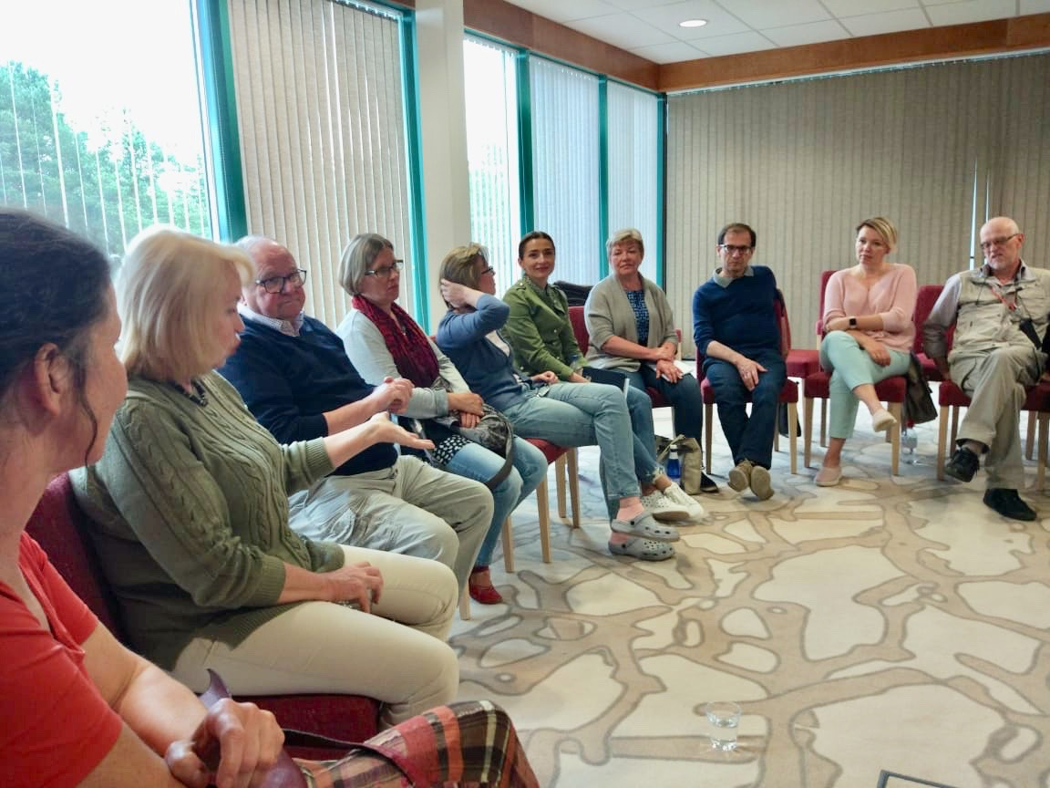
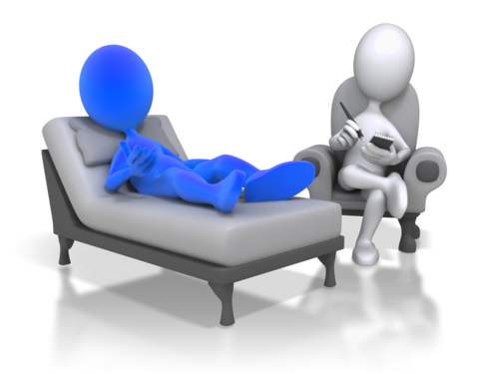
Ефективний розвиток кататимно-імагінативної психотерапії може відбуватися лише за умови високого рівня кваліфікації фахівців, які працюють у цій галузі. У зв'язку з цим, актуальним є питання підготовки фахівців у царині кататимно-імагінативної психотерапії, які відповідають сучасним вимогам.
Відповідно до міжнародних норм повна психотерапевтична освіта в психодинамічному напрямі включає теоретичну підготовку, власний досвід психотерапії (особисту психотерапію) і практику під керівництвом супервізора. В основі освітніх програм із кататимно-імагінативної психотерапії лежить система підготовки фахівців, розроблена X. Льойнером (Leuner, 1970, 1994).

Slide 24
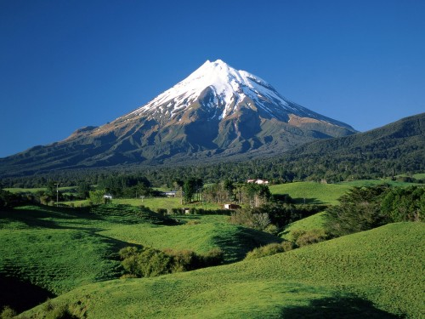
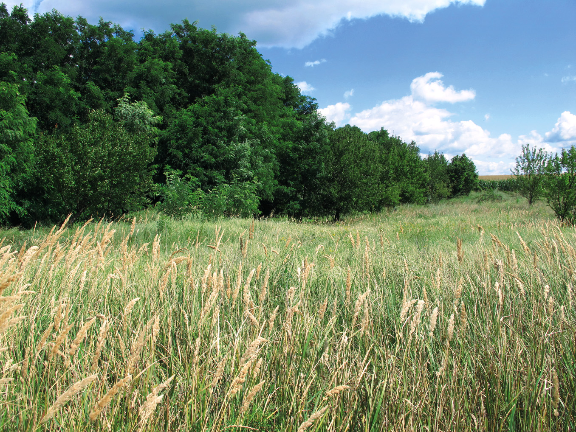
Із дидактичною метою метод розділений на основний, середній і вищий щаблі, на кожному з яких вивчаються і опрацьовуються стандартні мотиви. Наприклад, на основному щаблі опрацьовуються мотиви Луг, Струмок, Гора, Дім, Узлісся;

Slide 25
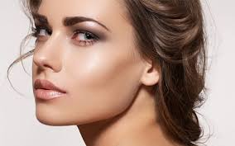
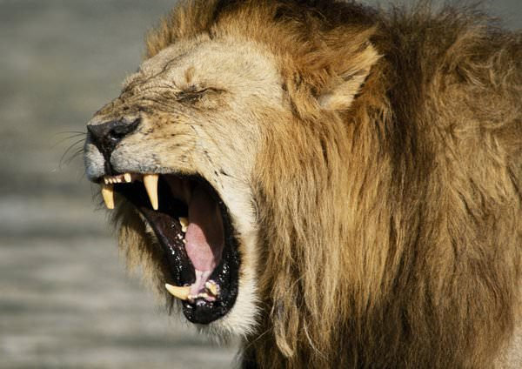
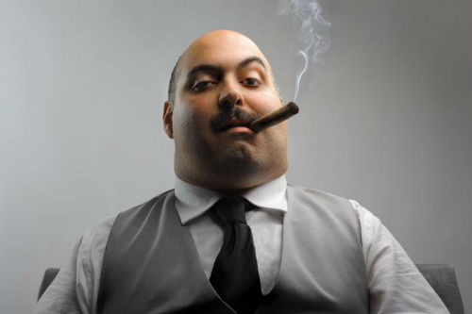
На середньому щаблі – Значима особа, Сексуальність (кущ троянди) (поїздка на попутній машині), Агресивність (лев), Ідеал Я;

Slide 26
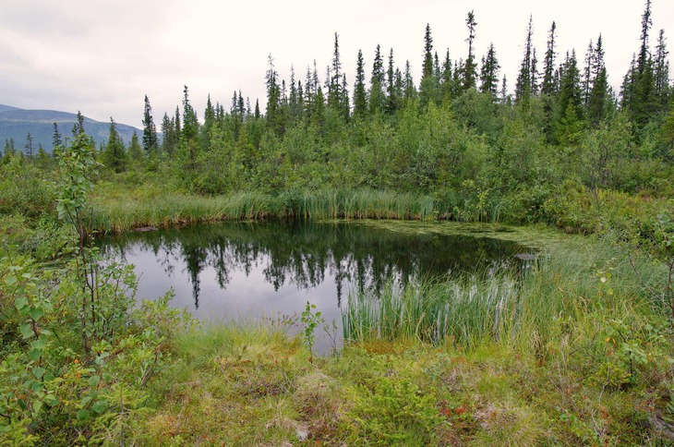
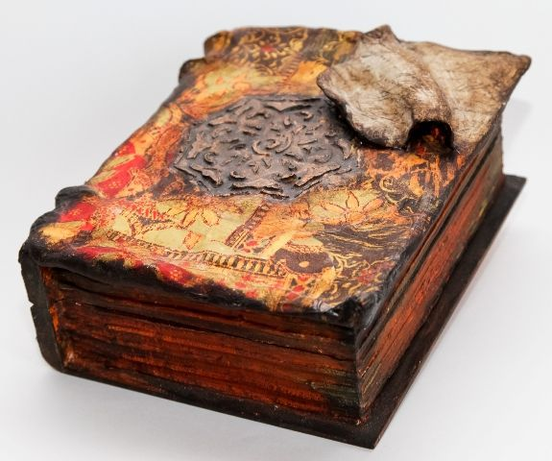
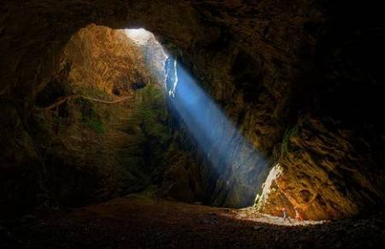
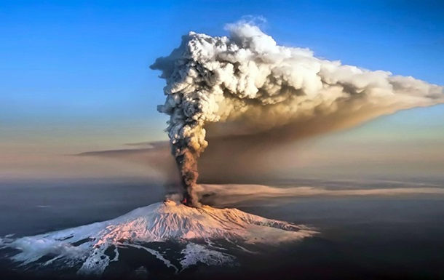
На вищому щаблі – Печера, Вікно на болоті, Вулкан, Фоліант. На кожному щаблі використовуються певні психотерапевтичні техніки й інтервенції.
Метод чітко структурований, що відкриває прекрасні можливості для його вивчення й викладання.

Slide 27
4.1. Теоретична підготовка. У теоретичній підготовці доцільно виділити два модулі, а саме:
обов'язковий модуль освітніх програм – до обов'язкової складової освітніх програм, окрім вивчення безпосередньо теорії та практики кататимно-імагінативної психотерапії, необхідно включити підготовку із загальної психотерапії, теорії та практики психодинамічної психотерапії, клінічних дисциплін (основи клінічної психіатрії, психодіагностики, клінічної практики тощо);
додатковий модуль освітніх програм включає спеціалізовану поглиблену підготовку в роботі з різною проблематикою і з різних напрямів, наприклад, використання кататимно-імагінативної психотерапії в роботі з дітьми та підлітками, психотерапії пар, групової психотерапії тощо;

Slide 28
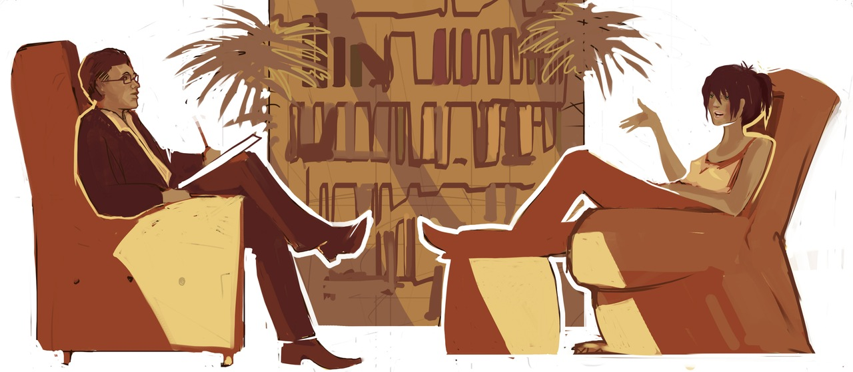
4.2. Особиста психотерапія
За сучасними міжнародними правилами навчання в рамках психодинамічного напряму кандидат у психотерапевти повинен мати не менше 250-ти годин індивідуальної психотерапії.

Slide 29
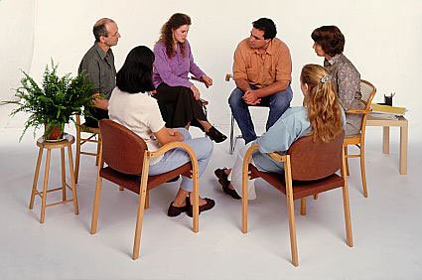
4.3. Практика під керівництвом супервізора
Супервізія є одним із найважливіших методів підготовки й підвищення кваліфікації фахівців у кататимно-імагінативній психотерапії. Супервізії проводяться як в індивідуальній, так і в груповій формах.

Slide 30
Тривалість навчальної програми з кататимно-імагінативної психотерапії
Аналізуючи власний багаторічний досвід підготовки фахівців із кататимно-імагінативної психотерапії в рамках різних навчальних програм, можна зробити висновок, що тривалість навчальної програми з кататимно-імагінативної психотерапії має становити не менше 3-х років. Навчання проводиться у формі додаткової професійної освіти, одержуваної на базі вищої медичної або психологічної освіти.

Slide 31
Характеристика методу
Із понад п’ятнадцяти відомих сьогодні напрямів психотерапії, що використовують образи в лікувальному процесі, кататимно-імагінативна психотерапія є найглибшим, системно пропрацьованим і технічно організованим методом, що має фундаментальну теоретичну базу.
Концептуальну основу методу складають глибинно-психологічні психоаналітично орієнтовані теорії, аналіз несвідомих і передсвідомих конфліктів, афективно-інстинктивних імпульсів, процесів і механізмів захисту як відбиття актуальних емоційно-особистісних проблем, аналіз онтогенетичних форм конфліктів раннього дитинства.

Slide 32
Терапія базується на двох основних положеннях:
1. Людина здатна розвивати у своїй уяві фантастичні уявлення, відомі не тільки як нічні сновидіння, а і як денні фантазії. За допомогою своїх імагінативних здібностей особистість може щоразу заново створювати власний образ, виходячи з самої себе, та пізнавати себе під час цього діалектичного процесу.
2. У результаті емпіричних спостережень за образами, що містять фантазії, сформульована низка специфічних правил і закономірностей. Вони підкоряються первинному процесу за допомогою неінтерпретаційного впливу.

Slide 33
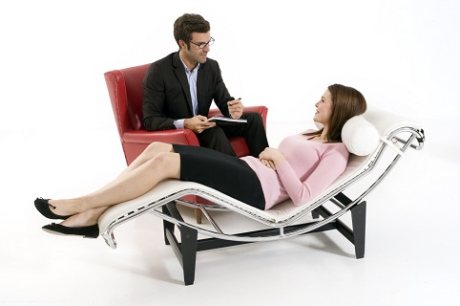
Пацієнта, який лежить із закритими очима на кушетці або ж сидить у зручному кріслі, вводять у стан розслаблення. У роботі з дорослими пацієнтами й підлітками для цього використовується техніка, близька до двох перших щаблів аутогенного тренінгу за Й. Х. Шульцем. Як правило, вистачає кількох простих навіювань стану спокою, розслабленості, тепла, важкості й приємної втоми послідовно в різних частинах тіла. У роботі з більшістю дітей часто вистачає прохання лягти або сісти, закрити очі й розслабитися.

Slide 34
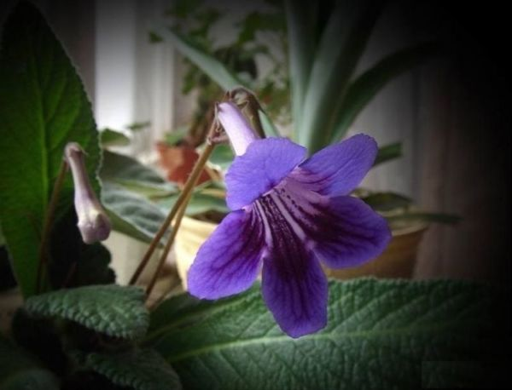
Прототипом на першому, ознайомчому занятті є тест «Квітка». Після закінчення збору даних глибинно-психологічного аналізу (протягом перших одного-трьох занять) відносно легко й невимушено вдається уявлення образу квітки. Тест покликаний показати, чи здатний пацієнт взагалі (і, якщо здатний, то наскільки) утворювати повноцінні кататимні образи. Це просте неформальне прохання до пацієнта (без спеціального пояснення психотерапевтичного методу) усуває напругу очікування, що може виникнути за інших умов. Дійсно, майже всі пацієнти (навіть із відносно важкими порушеннями) справляються з цим тестом і уявляють квітку.

Slide 35
Кореляцію між поданням образів і розслабленням можна описати як круговий процес. Пропозиція уявити образи полегшує розслаблення, а більше розслаблення поглиблює переживання образів (у плані їх більшої кольорової насиченості та пластичності) і посилює регресивне занурення з внутрішнім «розкриттям» для емоційного тону. Цікаво, що після закінчення цього тесту пацієнтові потрібен деякий час, щоб після того, як він відкриє очі, знову повернутися в реальність. Складається враження, що він повертається «здалеку», ніби він «занурений у себе» і знаходиться під емоційним враженням пережитого.
Якщо пауза затягується, слід запитати пацієнта, які в нього труднощі. Як правило, пацієнт говорить про квітку. При цьому неважливо, як називається ця квітка. Це можуть бути квіти, породжені фантазією, і квіти, назви яких пацієнт не знає. Терапевт просить описати квітку в усіх подробицях – її розмір, колір, що видно, якщо зазирнути всередину квітки тощо.

Slide 36
Дуже рідко буває, що пацієнт взагалі не може уявити квітку. У цьому випадку постає питання про те, чи не занадто пацієнт тривожний, чи не має він прихованих побоювань. Це може проявлятися вже в тому, що його закриті повіки тремтять, на них помітно неспокійний рух, або ж він сидить скуто, напружившись. Багато неприємних відчуттів і стан тривожності спричинені актуальною ситуацією. Імовірно відбувається «негативний перенос» пацієнта на психотерапевта.

Slide 37
Попередньою умовою проведення психотерапії є, зрозуміло, встановлення під час однієї або декількох попередніх бесід довірливих відносин між пацієнтом і терапевтом, а також збір даних про пацієнта (анамнез).
Після досягнення пацієнтом стану розслаблення (що можна проконтролювати за характером дихання, тремтінням повік, положенням рук і ніг) йому пропонується уявити образи на задану психотерапевтом у відкритій формі тему – стандартний мотив (Луг, Струмок, Гора).
Уявляючи образи, пацієнт розповідає психотерапевту про свої переживання. Фахівець ніби супроводжує пацієнта в його образах і, якщо необхідно, направляє їхній плин відповідно до стратегії лікування.

Slide 38
Цікаво, що ті, хто тільки починає відкривати для себе світ образної свідомості, спочатку схильні бачити в пережитих образах щось безглузде й фантастичне, що навряд чи стосується самої людини. Таким чином, для них скоріше неприйнятно, що переживання образів якось пов'язані з глибинами їхньої психіки. Спочатку їм часто бракує і тієї внутрішньої, емоційної участі, типової для пізнішої стадії терапії, на якій уже зрозуміло, що образи пов'язані з власним Я. Цей зв'язок стає ще більш виразним і очевиднішим, тому що рано чи пізно людина сама починає розбиратися в них, розуміти їх значення, і самостійно аналізувати їх за допомогою психотерапевта. Це може статися, коли спонтанно з’являються думки про суб'єктивне значення образів, коли образ сам розвивається так, що набуває певної схожості з близькою чи значимою людиною, або розвиток образів складається в знайому ситуацію.

Slide 39
Психотерапевт співперебуває в переживанні й оформленні мотиву, створюючи умови актуалізації самісної структури клієнта як персонажа уявної дії.
Участь психотерапевта зовні виражається в тому, що через певні проміжки часу за допомогою коментарів типу «так», «угу», вигуків типу «От як!», повторення описів пацієнта, а також за допомогою питань про деталі й властивості образу він сигналізує про те, що уважно стежить за ходом розвитку образів пацієнта.

Slide 40
Щоб забезпечити найбільш повне й глибоке саморозкриття особистості пацієнта, необхідно звести до мінімуму сугестивний вплив психотерапевта. Зокрема, питання психотерапевта мають бути відкритими, тому що вже в самому питанні можуть бути деякі елементи навіювання. Наприклад, замість того, щоб запитати «Дерево велике?» або «Чи далеко це дерево?» (що вже припускає очікування певної відповіді), варто запитати «Якого розміру дерево?» або «На якій відстані знаходиться це дерево?»

Slide 41
Тривалість уявлення образів залежить від віку пацієнта й характеру мотиву, який він уявляє. Для підлітків і дорослих пацієнтів вона становить близько 20-ти хвилин, але не повинна перевищувати 35–40 хвилин. Для дітей тривалість уявлення образів коливається залежно від віку від 5-ти до 20-ти хвилин.
Курс психотерапії складається, як правило, з 8–15 сеансів, в особливо складних випадках досягаючи іноді 30–50 сеансів. Однак істотні поліпшення наступають уже після декількох перших сеансів, аж до того, що іноді навіть один-єдиний сеанс може позбавити пацієнта від хворобливого симптому або допомогти розв’язати проблемну ситуацію.
Частота сеансів становить від 1-го до 3-ох сеансів на тиждень. Через те, що метод КІП справляє глибокий емоційний вплив і вимагає часу, щоб пережите в ході сеансу пройшло складний процес внутрішнього психологічного пропрацьовування, проводити сеанси щодня або декілька разів на день не рекомендується. Також не рекомендується проводити сеанси рідше, ніж раз на тиждень.

Slide 42
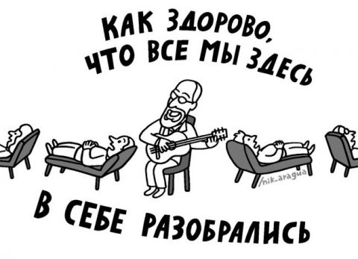
КІП проводиться в індивідуальній, груповій формі й у формі психотерапії пари, коли образи одночасно представляють або чоловік і жінка/партнери, або дитина з одним із батьків. КІП може бути також складовою частиною сімейної психотерапії.

Slide 43
Показання та протипоказання для застосування КІП…
Методу КІП підвладне вирішення широкого розмаїття проблем у людей з такою особистісної структурою, яка не піддається або недостатньо піддається психотерапії інших напрямів.
Хороший ефект відзначений і в людей, які сильно перевантажують інтелект або фіксуються на оперативному мисленні в рамках психосоматичного синдрому (алекситимія, за якої почуття не усвідомлюються і не виражаються словами).
Метод КІП ефективний і в тих випадках, коли неможливо з'ясувати глибинно-психологічний анамнез (історію життя), як це прийнято в психотерапії. Через повне нерозуміння причин своїх проблем і невміння поводитися з досвідом минулого людина змушена стикатися з повтором одних і тих же ситуацій заново.

Slide 44
…Показання та протипоказання для застосування КІП…
Психотерапія показана так само дітям від 9-ти років і дорослим, які відчувають страхи або страждають на фобії. Якщо джерело страху суттєво перевершує внутрішні сили дитини, триває занадто довго або виникає в дуже ранній період розвитку, страх стає патологічним і гальмує розвиток, «сковує» особистість.
Символічне програвання ситуацій, пов'язаних зі страхом, в образі безпечне для психіки і дозволяє виявити ступінь внутрішнього конфлікту, встановити реальну причину проблем, виробити і зміцнити захисні механізми і позбутися тривожності, а також депресивних, нав'язливих, іпохондричних та інших патогенних станів психіки.

Slide 45
…Показання та протипоказання для застосування КІП
КІП успішно застосовується при лікуванні дитячих нав'язливих станів. Позитивний ефект психотерапії пов'язаний з тим, що відколотий від свідомості, тобто витіснений матеріал, «повертається» в символічній формі в образну свідомість. Тим самим припиняється нав'язливе повторення як захисний механізм проти витісненого.
КІП показана також при нейро- та психовегетативних порушеннях середньої тяжкості, психосоматичних розладах, нічному нетриманні сечі (енурез), заїкуватості, нервовій анорексії та інших порушеннях харчування, деструкції функціональних або психічних компонентів при внутрішніх або інших захворюваннях, у випадках, обумовлених невротичним розвитком особистості, порушеннях адаптаційної здатності, при замкнутості, закомплексованості, у випадках порушення концентрації уваги й проблем з успішністю в навчанні.

Slide 46
Протипоказаннями для застосування методу є:
недостатній інтелектуальний розвиток з IQ нижче за 85;
гострі або хронічні психози чи близькі до психозу стани;
церебрально-органічні синдроми;
недостатня мотивація, навіть у випадках простої психотерапії.

Slide 47
Небезпеки кататимного переживання образів
Доти, доки психотерапія за методом КІП проводиться професійно грамотним психотерапевтом, вона не становить жодної небезпеки. Труднощі можуть виникати лише там, де вчасно не розпізнається тендітна при її запобіганні невротична структура або замаскована нарцисична особистість (або структура особистості з прикордонними порушеннями за типом Borderline). Можуть бути викликані страхи і депресивні реакції тощо. Проблеми виникають також і в пацієнтів з екстремально істеричної структурою і змішаною істерично-депресивною структурою. Це проявляється, як правило, вже в клінічній поведінці, анамнезі й на перших сеансах КІП.
Із цих обставин стає зрозуміло, що при використанні методу КІП психотерапевт має володіти достатнім клінічним, у тому числі й діагностичним досвідом. Питання про показання терапії необхідно вирішувати, оцінюючи конкретний випадок у його найрізноманітніших аспектах.

Slide 48
Важлива інформація
Якщо проводити прогноз обережно, то результати застосування методу дуже сприятливі. Вони надихають психотерапевта до подальшої роботи за методом КІП. Слід пам'ятати про те, що психотерапевт повинен ввести в стосунки зі своїм пацієнтом необхідний ступінь емпатичного звернення. Якщо ж має місце глибоко прихована антипатія до пацієнта, то психотерапевту слід направити його до колеги.

Slide 49
Техніки ведення кататимно-імагінативної психотерапії
Розрізняють кілька технік психотерапевтичного ведення (Єва Йорт):
1. Активне ведення. Терапевт підтримує і заохочує пацієнта, допомагає йому, дає йому безпеку, енергію і силу, зменшує тривожність. Недоліком активного ведення, який може посилити опір пацієнта, є те, що терапевт надто сильно керує образами пацієнта, ніби це його власні образи. Це помилка, яка часто спостерігається у терапевтів-початківців.
2. Пасивне ведення. Терапевт дозволяє пацієнтові просуватися самому. Образи пацієнта вільні; стимулюються його творчі здібності. Але цей стиль ведення часто посилює тривожність пацієнта, який може відчувати відсутність інтересу до себе або наявність страху в терапевта.

Slide 50
Техніки ведення кататимно-імагінативної психотерапії
3. Відображення. Психотерапевт слідкує за тим, що робить пацієнт, дозволяючи статися тому, що відбувається. Недоліком відображення є відсутність підтримки; цей стиль може відчуватися як монотонний.
4. Техніка емоційної підтримки. Терапевт приймає пацієнта, дякує йому за матеріал, підбадьорює його. Але в цьому випадку може блокуватись ініціатива пацієнта, його відповідальність за те, що відбувається. Можлива також надмірна ідеалізація терапевта, емоційна залежність від нього. Необхідний баланс між підтримкою і фрустрацією.

Slide 51
Техніки ведення кататимно-імагінативної психотерапії
5. Конфронтація. Використовуючи цю техніку, терапевт добре просуває процес, підвищує самооцінку пацієнта, посилює його інсайти, стає можливим психотерапевтичний прорив. Натомість може посилюватися опір і тривожність пацієнта, ставиться під загрозу робочий альянс. Це може привести до негативного переносу, до боротьби за престиж.
6. Орієнтація на дію. Пацієнт весь час щось робить у образі, і це може привести до прориву. Але психотерапевтичний процес може бути поверхневим, якщо не звертати увагу на почуття. Цей стиль може призводити до пасивності пацієнта й посилювати його опір.
7. Зупинка (заморожування) картинки. Якщо пацієнт зустрічається з образом, який викликає страх, терапевт просить його зупинитися і просто поспостерігати за тим, що він уявляє. Це допомагає винести сильне почуття тривоги та вступити з образом у конфронтацію. Цей стиль ведення може привести до прориву, може змінити об'єктивну репрезентацію, посилити Его. Але й може викликати сильні тривожні почуття.

Slide 52
Основні психотерапевтичні стилі роботи в КІП…
Ханпкарл Льойнер виділяє чотири основні психотерапевтичні стилі роботи з пацієнтом за методом кататимного переживання образів
Навчальний або тренувальний стиль.
Використовується на перших сеансах роботи з метою уникнення та зняття напруги. При цьому пацієнт навчається працювати з образами, щоб пізніше опрацювати конфліктний зміст.
Мотиви: Квітка, Луг, Струмок, Дерево тощо.

Slide 53
…Основні психотерапевтичні стилі роботи в КІП…
Протективний стиль.
Його можна розглядати як різновид навчального стилю або ж як окремий стиль роботи в КІП. Його використання також дає можливість уникнути конфліктності. Психотерапевт підтримує, підкріплює, насичує ресурси пацієнта. Для цього добре працюють ландшафтні мотиви, що пов'язано з тим, що терапевт звертається до глибин людського буття.
Цей стиль важливий при роботі з депресіями, нарцисичними і шизоїдними розладами. Терапевт захищає пацієнта від ситуацій напруженості і конфліктності, з якими його Его ще може не впоратися.
При роботі з депресивними чи психосоматичними пацієнтами перші 10 занять необхідно працювати в протективному стилі й не переходити до конфронтацій.
Мотиви: Луг; Струмок; Гора; Мій луг; Мій струмок; Місце, де тобі (було) добре; Джерело сил; Оазис; Місце, де ти відчуваєш себе захищеним; Купель; Місце сил.

Slide 54
…Основні психотерапевтичні стилі роботи в КІП
Конфронтативний стиль.
Проводячи роботу в цьому стилі, терапевт зіштовхує пацієнта з його проблемою або внутрішнім конфліктом. Робота в конфронтативному стилі може проходити з будь-яким мотивом. Наприклад, Галявину лісу можна проводити в конфронтативному або протективному стилі, нагнітаючи і пом'якшуючи напругу.
Асоціативний стиль.
Стиль, у якому використовується принцип нульового структурування. Коли задається або «те, що саме випаде», або «те, що ви самі побачите». У цьому стилі терапевт дає можливість образам пацієнта вільно текти на задану тему або на вільну тему.

Slide 55
Діючі чинники кататимно-імагінативної психотерапії
Концепція діючих факторів психотерапії є спробою знайти відповідь на питання, яким чином або за допомогою чого діє психотерапія. Спочатку ця концепція розвивалася в царині групової психотерапії. Незважаючи на численні дослідження, концепція діючих факторів для індивідуальної психотерапії досі вважається недостатньо сформульованою. Навіть серед психотерапевтів, які працюють у психоаналітичному руслі, поширені діаметрально протилежні точки зору на те, що є терапевтичним і ефективним у психоаналітичній терапії.
Узагальнюючи думки дослідників, можна сказати, що ефективність найбільш вивченої психоаналітичної терапії залежить від таких двох факторів:
а) характеристики терапевтичних взаємин між пацієнтом і аналітиком;
б) інтерпретації центрального конфлікту відносин, особливо бажання пацієнта і реакції об'єкта.

Slide 56
При цьому слід інтерпретувати те, що було пережито пацієнтом, у найбільш конфліктній мірі та сприймається як таке, що найбільше відповідає актуальному стражданню (Л. Люборскі).
Той факт, що терапевтичні відносини й інтерпретація є пов’язаними передумовами успішного психоаналітичного лікування, сьогодні не викликає сумнівів. Проте як і раніше залишається відкритим питання, як насправді у пацієнта відбуваються терапевтичні процеси зміни, і яким чином вони можуть бути адекватно описані.
Ефективність кататимно-імагінативної психотерапії очевидна й підтверджена деякими попередніми й катамнестичними дослідженнями.

Slide 57
Х. Льойнер попередньо намітив діючі фактори кататимного переживання образів так:
розкриття несвідомої проблематики дозується самим пацієнтом;
мікрокатарсис;
пробна дія на рівні фантазії;
стимуляція креативних (пов'язаних із фантазією) можливостей;
задоволення базових потреб на символічному рівні;
актуалізація інфантильних травматичних сцен, опрацювання та переробка конфлікту;
захист терапевта від негативних емоцій.
Цей список є результатом клінічного спостереження, а не дослідження процесу психотерапії.

Slide 58
Описувати і класифікувати психотерапевтичні чинники в КІП необхідно з урахуванням трьох терапевтичних напрямів (Х. Льойнер). У першому напрямі реалізується особлива здатність уяви створювати ланцюг між симптомом і конфліктом, а також тілом і психікою, що дає можливість перейти від символічного уявлення ядра конфлікту до його опрацювання, близького до усвідомлення.
Другий напрям – задоволення архаїчних потреб за допомогою спонтанної та індукованої регресії в неконфліктні фази за допомогою уявних сцен захищеності й безпеки. При цьому стан розслаблення поглиблюється, що є передумовою для активізації уяви.
Як третій напрям психотерапевтичного впливу КІП Х. Льойнер описав розвиток сили уяви і креативності у вирішенні існуючих проблем.
Опис трьох напрямів психотерапевтичного впливу КІП здійснюється в тісному зв'язку з безпосереднім клінічним досвідом. Разом із цим, спільним для всіх трьох напрямів є такий психотерапевтичний фактор, як опрацювання емоцій, який реалізується за допомогою кататимного переживання образів.

Slide 59
Дякую за увагу!

